Slide 1
Présentation d’oeuvre
“Annunciazione’’ – Ambrogio Lorenzetti, 1344
Lou Morana – TD Mercredi 13h30-15h

Slide 2
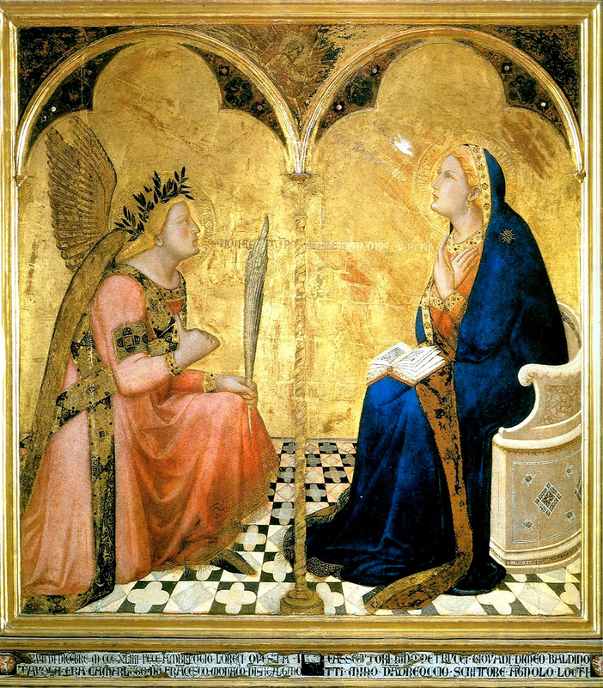
Fiche technique :
- Ecole siennoise du Trecento (le XIVe siècle italien), mêle gothique tardif au mouvement de la pré-Renaissance.
- Peint sur panneau de bois.
- Couleurs réalisées en détrempe à l’œuf avec feuilles d’or incisées.
- Dimensions 130 x 152 cm (prédelle incluse).
- Bon état de conservation, malgré craquelures et usure.
- Commandé par l’Office de la Gabelle de Sienne, importante administration financière de la République de Sienne.
- Conservée à la Pinacothèque nationale de Sienne.

Slide 3
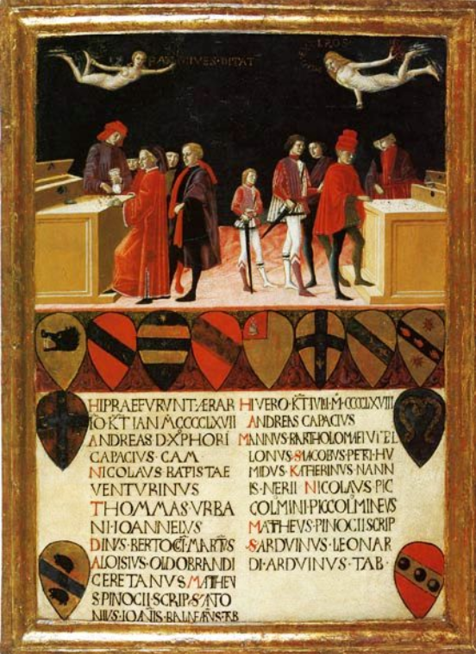

Tavoletta di Biccherna
A droite, Tavola di Gabella con Annunciazione, Giovanni di Paolo, 1445, Tempera sur bois, 48x35,5cm, cité du Vatican.
A gauche, Le finanze del Comune in tempo di pace e in tempo di guerra, peint par Benvenuto di Giovanni, 1468, tempéra sur panneau, 53x38,8cm, Archives de Sienne, Italie.

Slide 4
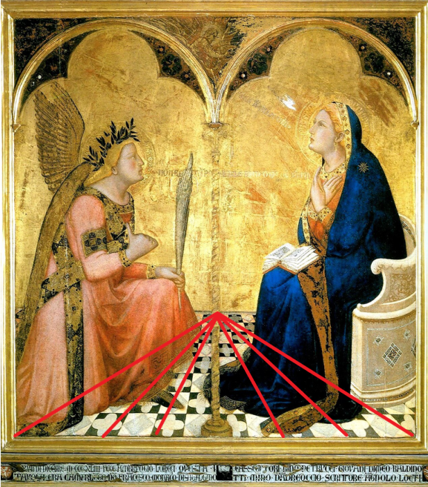
Perspective monofocale centralisée
Définition : technique géométrique de représentation de l'espace en trois dimensions sur une surface plane, caractérisée par un point de vue unique et un seul point de fuite situé sur la ligne d'horizon, vers lequel convergent toutes les lignes de profondeur

Slide 5
Problématisation
Comment la perspective est utilisée dans l’Annunciation, non pas comme une seule prouesse technique, mais comme un moyen de faire cohabiter l’irreprésentabilité du divin et son incarnation dans le monde terrestre à travers la symbolique chrétienne ?

Slide 6
Plan du développement
I. Le contraste entre le divin et le terrestre, la perspective comme outil de rupture spatiale
I.A. Un usage volontairement ponctuel de la perspective, réservé au seul damier
I.B. La colonne centrale, lieu de passage entre l’espace mesuré du sol et l’immatérialité du fond d’or
I.C. La prédelle comptable face au miracle de l’Annonciation, quand l’administratif se confronte au sacré
II. Suggérer le divin sans le figurer entièrement, la perspective au service de l’irreprésentabilité de Dieu
II.A. Résonnance entre l’invisibilité de la perspective et l’invisibilité du divin, selon Daniel Arasse
II.B. La manifestation du divin au monde terrestre grâce à la symbolique chrétienne
II.C. L’inscription de la parole divine, une trace tangible du miracle

Slide 7
I. Le contraste entre le divin et le terrestre, la perspective comme outil de rupture spatiale

Slide 8
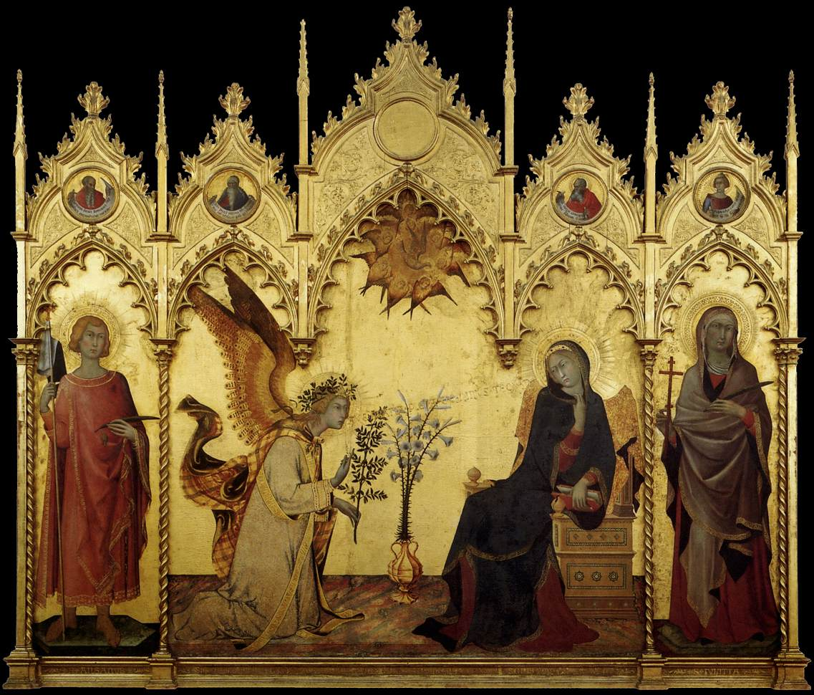
I.A. Un usage volontairement ponctuel de la perspective, réservé au seul damier
“Dans La perspective comme forme symbolique, Panofsky estime en 1925 qu'il s'agit de la première peinture représentant une perspective entièrement monofocale centralisée, même si ce n'est que pour le pavement.’’ Daniel Arasse, Histoires de peintures, chap. 5 : Perspective et annonciation, 2004.
A droite, Annunciazione tra i santi Ansano e Margherita, Simone Martini (et Lippo Memmi, 1333, Tempéra sur bois, 265 × 305 cm, Galerie des offices, Florence, Italie.

Slide 9
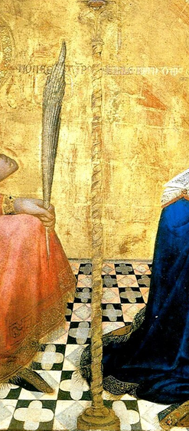
I.B. La colonne centrale, lieu de passage entre l’espace mesuré du sol et l’immatérialité du fond d’or

Slide 10
I.C. La prédelle comptable face au miracle de l’Annonciation, quand l’administratif se confronte au sacré
« (A DI) XVII DI DICE(M)BRE MCCCXLIIII FECE AMBRUOGIO LORE(N)ÇI QVESTA / TAVOLA ERA CAMARLE(N)GO DO(N) FRA[N]CESCO MO(N)ACO DI SA(N) GALGANO / E ASSECUTORI BI(N)DO PETRVCCI GIOVAN[N]I DI MEO BALDO / (VIN)ETTI MINO D’A(N)DREOCCIO SCRITTORE A(N)GNOLO LOCTI »
« Le dix-septième jour de décembre 1344, Ambrogio Lorenzetti fit ce tableau. Don Francesco, Moine de San Galgano, était camerlingue (trésorier), et les esecutori (intendants), Bindo Petrucci, Giovanni di Meo Baldovinetti, Mino d’Andreoccio ; le secrétaire, Angelo Locci. »

Slide 11
II. Suggérer le divin sans le figurer entièrement, la perspective au service de l’irreprésentabilité de Dieu

Slide 12
II.A. Résonnance entre l’invisibilité de la perspective et l’invisibilité du divin, selon Daniel Arasse
“Mieux : perspective et Annonciation entrent en
résonance car, pour l’une comme pour l’autre, une part de la représentation échappe au représentable ; de même que Dieu, cet infigurable venu dans l’humaine figure, demeure transcendant à cette dernière, irréductible à une quelconque exhaustivité de sa représentation, de même la perspective fonde sa souveraineté sur la non-visibilité d’une part du représenté, celle qui, n’étant pas visible, rend la visibilité possible, ne serait-ce que ce revers que la perspective, fenêtre ouverte et miroir du monde, cache pour en représenter objet.
Ainsi, en son cœur théologico-pictural, l’Annonciation exige du peintre maître en perspective une peinture susceptible de faire percevoir, dans la représentation, la présence d’un irreprésentable, d’un irréductible à la règle (perspective) de sa représentation.”
Daniel Arasse La perspective de l'Annonciation, Article, Revue d’histoire de l’art de l’Académie de France à Rome, 2013.

Slide 13
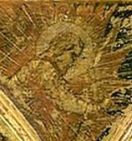
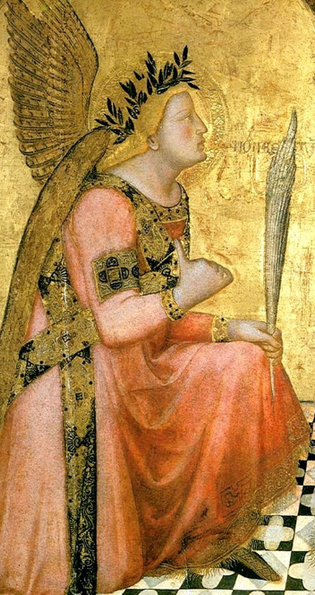
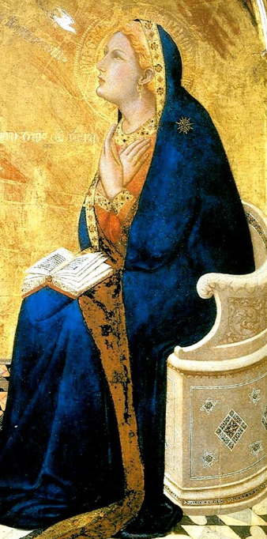

II.B. La manifestation du divin au monde terrestre grâce à la symbolique chrétienne
Médaillon du buste de Dieu
Colombe du Saint-Esprit
L’archange Gabriel
La Vierge Marie

Slide 14

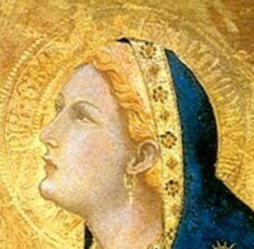
II.C. L’inscription de la parole divine, une trace tangible du miracle
« NON EST I(N)POSSIBILE APVD DEU(M O)MN]EM V(ER)BVM »
‘’Car rien n’est impossible à Dieu’’
« ECCE A(N)CILLA D(OMI)NI »
‘’Je suis la servante du Seigneur.’’ (Lc 1, 38).
« AVE MARIA GRATIA PLENA DOMINU(S) TECU(M) »
’’Je te salue Marie, toi comblée de grâce, le Seigneur est avec toi.’’ (Lc 1, 28).

Slide 15
Bibliographie
Association Episcopale Liturgique pour les pays francophones, l’Evangile selon Saint Luc, verset 26 à 38.
ARASSE Daniel, « L’entre-deux des figures. A propos de trois Annonciations toscanes », transcription de l’intervention à la table rond d’urbino, organizzata dal Centro di Semiotica e di Linguistica, 1993, http://www.louismarin.fr/2019/05/30/daniel-arasse/.
ARASSE Daniel, « Histoire de peintures », chap 5 : Perspective et annonciation, Denoël, 2004.
ARASSE Daniel, « La perspective de l’Annonciation », Studiolo 10, 2013, pp. 34-57, file:///C:/Users/33682/Downloads/studi_1635-0871_2013_num_10_1_891.pdf.
ARASSE Daniel, « Perspective et Annonciation, » Podcast « Histoire de peintures », épisode 5/25, réalisation par Jean-Claude Loiseau, France culture, diffusé le 21 décembre 2022.
LONGO Sara, « VOIR ET SAVOIRS DANS LA THÉORIE DE L’ART DE DANIEL ARASSE », Thèse pour l’obtention du grade de docteur de l’université Paris I en histoire de l’art, 5 juillet 2014.
MULLER, Norman E, « Ambrogio Lorenzetti's Annunciation. A Re-Examination”, p1-12, 1977.
Guide artistique de la Province de Sienne, « Ambrogio Lorenzetti, Annunciazione”, par Stéphane Mendelssohn, https://provincedesienne.com/2019/07/28/ambrogio-lorenzetti-annunciazione-2/.

Slide 16
FIN

